Slide 1
Systém úřední kontroly v ČR

Slide 2
Úřední kontrola v ČR
Úřední kontroly v celém potravinovém řetězci od prvovýroby až po prodej spotřebiteli provádějí příslušné orgány státního dozoru (dozorové orgány ) v působnosti Ministerstva zemědělství (Státní veterinární správa, Státní zemědělská a potravinářská inspekce, Státní rostlinolékařská správa, Ústřední kontrolní a zkušební ústav zemědělský a Ústav pro kontrolu veterinárních biopreparátů a léčiv) a Ministerstva zdravotnictví (orgány ochrany veřejného zdraví). V odůvodněných případech se dále na úřední kontrole podílí Státní úřad pro jadernou bezpečnost a orgány Celní správy České republiky.
Úřední kontroly slouží k ověření toho, zda jsou dodržována pravidla, jejichž cílem je zejména:
a) předcházet rizikům, která přímo nebo prostřednictvím životního prostředí hrozí člověku a zvířatům, tato rizika odstraňovat nebo snižovat na přijatelnou úroveň;
b) zaručovat poctivé jednání v obchodu s krmivy a potravinami a chránit zájmy spotřebitelů, včetně označování krmiv a potravin a jiných forem informování spotřebitelů.

Slide 3
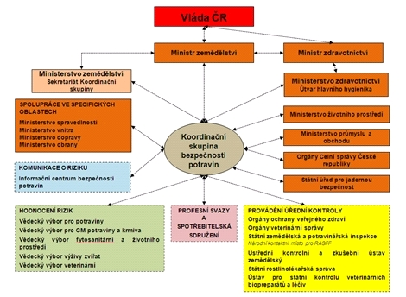
Systém bezpečnosti potravin v ČR

Slide 4




Úřední kontrola v zemědělství
Státní zemědělská a potravinářská inspekce vykonává státní dozor při výrobě potravin a jejich uvádění do oběhu a při vstupu a dovozu potravin a surovin ze třetích zemí, pokud tento dozor není prováděn orgány veterinární správy, nad ohlášením zásob.
Bližší údaje naleznete na www.szpi.gov.cz.
Ústřední kontrolní a zkušební ústav zemědělský vykonává státní dozor nad prováděním klasifikace těl jatečných zvířat a dále provádí dozorovou a zkušební činnost na úseku krmiv a sleduje rizikové látky a kontaminanty v krmivech, zároveň je národním orgán rostlinolékařské péče je odpovědná za státní kontrolu zdraví rostlin včetně zajištění odpovídajícího rostlinolékařského dozoru a diagnostiky
Bližší údaje naleznete na www.ukzuz.cz.
Státní veterinární správa ČR - orgány veterinární správy provádí státní dozor při výrobě, skladování, přepravě, dovozu a vývozu surovin a potravin živočišného původu, při prodeji surovin a potravin živočišného původu v tržnicích a na tržištích, při prodeji potravin živočišného původu v prodejnách a prodejních úsecích, kde dochází k úpravě masa, mléka, ryb, drůbeže, vajec nebo k prodeji zvěřiny, a v prodejnách potravin, pokud jsou místy určení při příchodu surovin a potravin živočišného původu z členských států Evropské unie.
Bližší údaje naleznete na www.svscr.cz.
Ústav pro státní kontrolu veterinárních biopreparátů a léčiv plní úkoly dané zejména zákonem o léčivech a veterinárním zákonem v oblasti regulace výroby, kontroly jakosti, distribuce a používání veterinárních léčiv a veterinárních přípravků.
Bližší údaje naleznete na www.uskvbl.cz.

Slide 5
Národní legislativa
Zákon č. 110/1997 Sb., o potravinách
Zákon č. 146/2002 Sb., o SZPI
Zákon č. 166/1999 Sb., o veterinární péči
Zákon č. 147/2002 Sb., o ÚKZÚZ
Zákon č. 91/1996 Sb., o krmivech
Zákon č. 258/2000 Sb., o ochraně veřejného zdraví
Zákon č. 634/1992 Sb., o ochraně spotřebitele
Zákon č. 378/2007 Sb., o lécích,
Zákon č. 255/2012, o kontrole

Slide 6
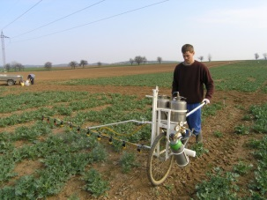
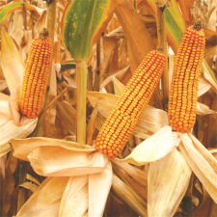
Ústřední kontrolní a zkušební ústav zemědělský
je specializovaný úřad státní správy zřízený zákonem č. 147/2002 Sb.
je organizační složkou státu
je správním úřadem, podřízeným Ministerstvu zemědělství
Sídlo ústavu je v Brně a jeho činnost je zabezpečována na pracovištích na území celé České republiky.
Provádí správní řízení a vykonává jiné správní činnosti, odborné a zkušební úkony, kontrolní a dozorové činnosti v oblastech

Slide 7
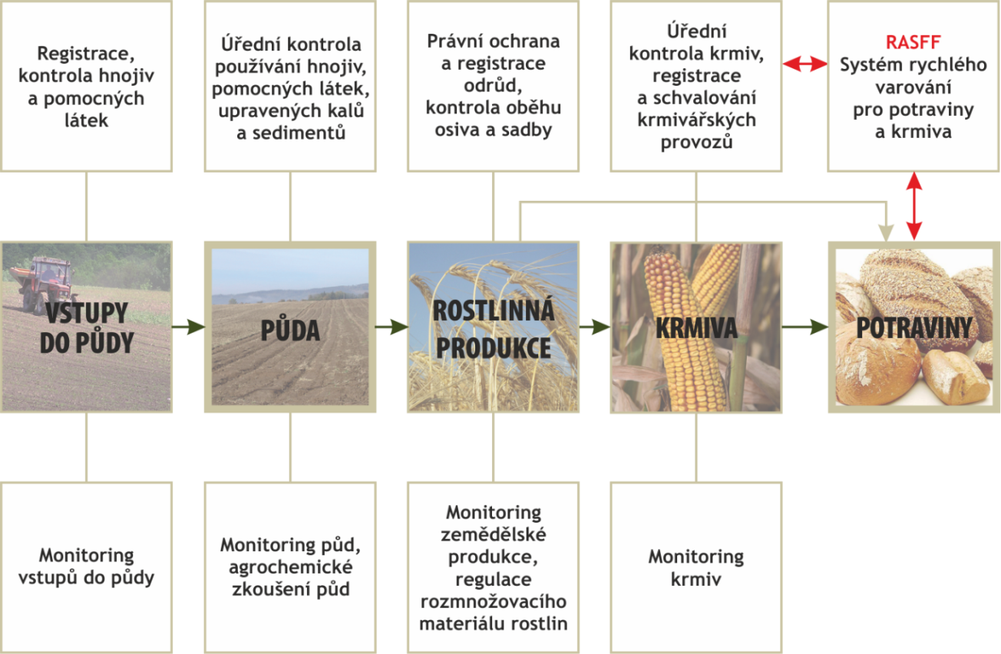

Ústřední kontrolní a zkušební ústav zemědělský
Kontrola dovozu a vývozu rostlin, ochrana proti škodlivým organismů
Ochrana
rostlin
Monitoring pesticidů

Slide 9
Státní veterinární správa
je specializovaný úřad státní správy zřízený zákonem č. 166/1999 Sb. (veterinární zákon)
je organizační složkou státu
je správním úřadem, podřízeným Ministerstvu zemědělství
Sídlo správy je v Praze a jeho činnost je zabezpečována na pracovištích na území celé České republiky.
jejím úkolem je především ochrana spotřebitelů před případnými zdravotně závadnými produkty živočišného původu, monitorování a udržování příznivé nákazové situace zvířat, veterinární ochrana státního území České republiky, ochrana pohody zvířat
a ochrana před jejich týráním.

Slide 10
Kontrolní činnost SVS
vykonává státní veterinární dozor
vypracovává a aktualizuje celostátní pohotovostní plány, koordinuje provádění povinných preventivních a diagnostických úkonů k předcházení vzniku a šíření nákaz a nemocí přenosných ze zvířat na člověka a k jejich zdolávání
zpracovává koncepce a víceleté plány kontrol ochrany zdraví zvířat a péče o zdravotní nezávadnost živočišných produktů,
vede registry dle příslušné legislativy (např. podniků, závodů, popřípadě jiných zařízení, podílejících se na výrobě, zpracovávání a uvádění živočišných produktů do oběhu a na obchodování s nimi),
provádí kontroly podle zákona o Státním zemědělském intervenčním fondu pro potřeby tohoto fondu

Slide 11
Ústav pro státní kontrolu veterinárních biopreparátů a léčiv
Je specializovaný orgán státní správy zřízený na základě zákona č. 378/2007 Sb., o léčivech
Je agenturou!!!
Je podřízen Ministerstvu zemědělství a částečně Státní veterinární správě
vykonává činnost v oblasti regulace veterinárních léčiv, veterinárních přípravků a veterinárních technických prostředků

Slide 12
Ústav pro státní kontrolu veterinárních biopreparátů a léčiv
vydává povolení k výrobě veterinárních léčivých přípravků včetně medikovaných krmiv a veterinárních autogenních vakcín, včetně změn vydaných povolení
vydává povolení k činnosti kontrolní laboratoře v oblasti veterinárních léčiv, včetně změn vydaných povolení
vydává povolení k distribuci veterinárních léčiv, včetně změn vydaných povolení
vydává certifikáty výrobcům, kontrolním laboratořím nebo distributorům, kterými osvědčuje splnění podmínek správné výrobní praxe nebo správné distribuční praxe
kontroluje u provozovatelů a dalších osob zacházejících s léčivy dodržování zákona o léčivech, dodržování správné výrobní praxe, dodržování správné distribuční praxe a podmínek v příslušném povolení
kontroluje dodržování povinností stanovených zákonem o veterinární péči
vydává certifikátů správné výrobní praxe výrobcům veterinárních přípravků (schvalované přípravky, nikoli léčiva)
kontroluje výrobu, uvádění do oběhu a používání veterinárních přípravků

Slide 13
Státní zemědělská a potravinářská inspekce
je specializovaný úřad státní správy zřízený zákonem č. 146/2002 Sb. o SZPI
je organizační složkou státu
je správním úřadem, podřízeným Ministerstvu zemědělství
Sídlo ústavu je v Brně a jeho činnost je zabezpečována na pracovištích na území celé České republiky.
Hlavním předmětem činnosti SZPI je kontrola fyzických a právnických osob, které uvádějí do oběhu zemědělské výrobky, potraviny nebo suroviny k jejich výrobě nebo tabákové výrobky, v rozsahu daném právními předpisy (především zákon o potravinách a tabákových výrobcích).

Slide 14
Státní zemědělská a potravinářská inspekce
Předmět kontroly :
zdravotní nezávadnost – monitoring
falšování potravin
kontrola funkčnosti preventivních systémů PPP (audity)
odhalování klamavých praktik (obchodních)
RASFF, GMO, radiace, dovozy ze 3.zemí
výrobky (výrobci, dovozci)
jakost
podmínky výroby, skladování a přepravy
podmínky prodeje (všech potravin !)
značení potravin
ochrana práv spotřebitelů (podněty, informace)
certifikáty (3. země)

